Slide 1
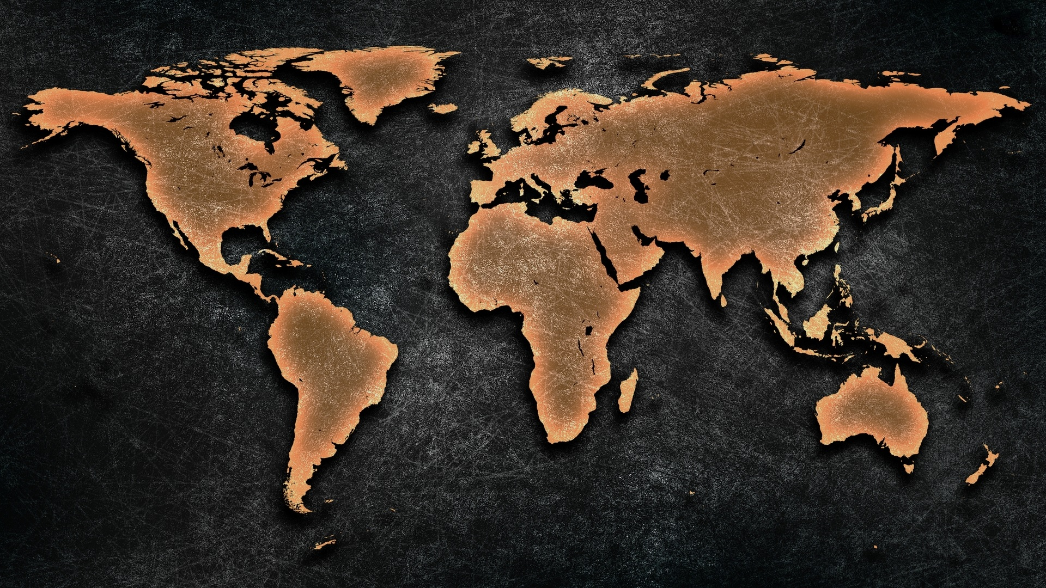
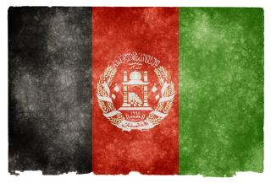
Gebet für die Welt
Afghanistan
Bevölkerung: 29 Millionen Einwohner
Religion: Islam: 99,9% | Christen: 0,05% (0,0% Evangelikale)
Volksgruppen: 76 davon 93% unerreicht

Slide 2
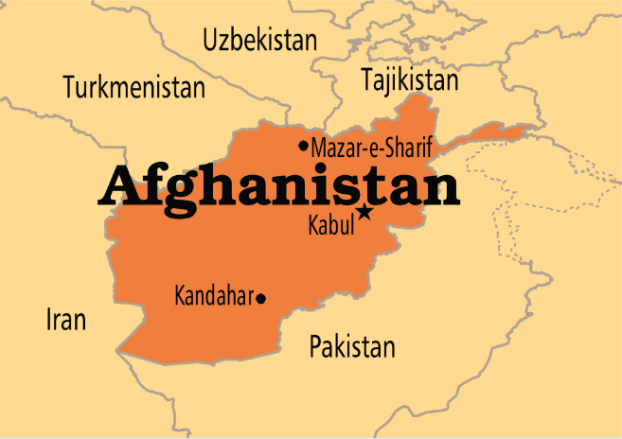
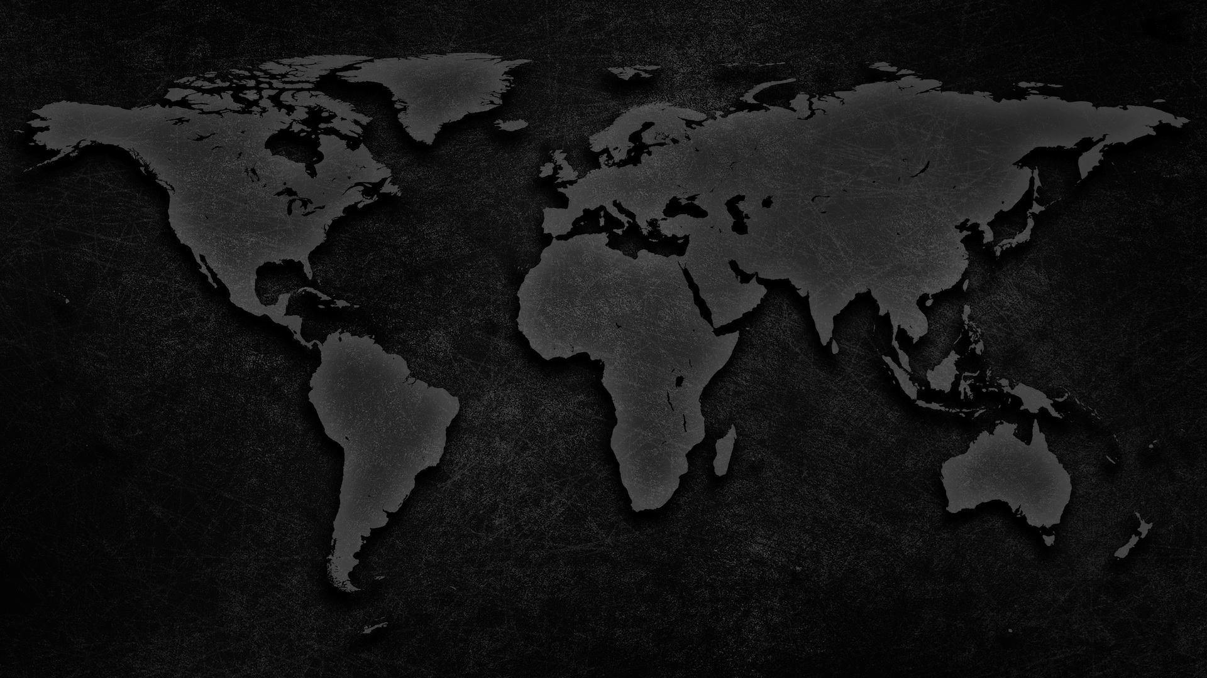
35 Jahre Krieg hinterließen das Land zerstört, 1 Mio starben, 4 Mio. wurden zu Waisen. 60% der Bevölk. ist jünger als 20 Jahre und hat nie ein Leben ohne Krieg kennengelernt. Betet für Frieden!
Heute besuchen mehr Kinder, als je zuvor die Schulen, doch viele ster- ben an vermeidbaren Krankheiten oder sind durch den Krieg an Leib und Seele behindert.
Die Taliban hat Frauen aus der Öffentlichkeit ausgeschlossen. Ihre Lebenserwartung beträgt nur 44 Jahre, lediglich 20% können lesen und viele sterben, da sie nicht von Männern (Ärzten) behandelt werden dürfen. Als Witwen sind sie rechtelos und viele begehen Selbstmord. Radioprogramme erreichen besonders Frauen und geben ihnen durch das Evang. neuen Mut
Durch Radio, Träume und rückkehrende Flüchtlinge haben viele vom Evangelium gehört und heute bekennen sich fast 1.000 Afghanen zu Jesus. Die Gemeinde wächst im Untergrund.
Christl. Hilfsorganisationen dienen den Blinden, Verkrüppelten, Analphabeten und Bedürf-tigen. Ihr Zeugnis von Liebe und Demut trägt Früchte, doch manche werden dafür getötet
Betet für die Unerreichten Afghanistans – eines der unerreichtesten Länder der Erde
Paschtunen (Polit. Einfluss), Tadschiken (Nordost: 99% Muslime), Hazaren (verfolgte Shi‘a)
Die 6 Aimaq-Stämme im Westen und Baloch/Brahui im Süden: Sehr isoliert und unerreicht

Slide 3
متشكرم
[Persisch „moteshakkeram“: Danke!]

Slide 4
All Rights Reserved by their respective owners
Information and Country Map: © 2016 Operation World (www.operationworld.org) Country Flag: © 2016 Nicolas Raymond (www.freestock.ca)
Country Icon: designed by Freepik (www.freepik.com)

